Slide 1

ETH E-Citations
Die Hochschulbibliographie der ETH Zürich
11. InetBib-Tagung, 15. April 2010
Arlette Piguet

Slide 2
Ausgangslage und Projektziel
Ausgangslage
„Versteckter Publikationen Pool“ (Interner Jahresbericht der ETH Zürich, Research Database)
Keine Qualitätssicherung
Ziel des Projektes „Publikationen Pool“
Qualitätsgeprüfte Hochschulbibliographie für die ETH Zürich
Aufbau einer geeigneten technischen Infrastruktur und optimaler Prozesse
Die Hochschulbibliographie ist zentrale Quelle für Publikationslisten

Slide 3
Herausforderungen im Projekt
Organisatorisch
Definition der Systemanforderungen - Abbildung der Prozesse
Definition des Metadatenschemas für die diversen Publikationstypen
Erarbeitung eines Regelwerks für die Qualitätskontrolle
Externe Abhängigkeiten
Technisch
Implementierung mit Fez/Fedora
Integration der Organisationsstruktur der ETH Zürich
Eingabeformular mit „Komfortfunktionen“
Schnittstellen (Datenimport und –export)

Slide 4
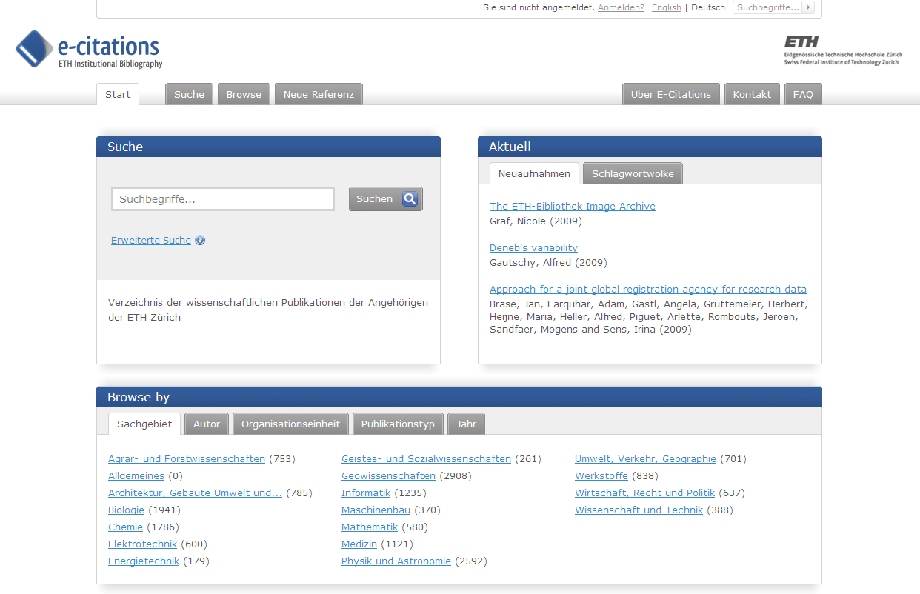
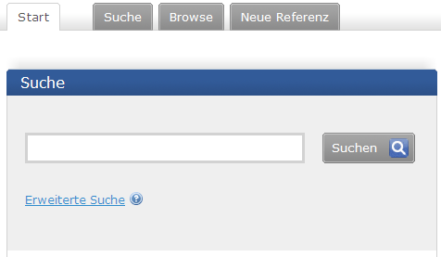

ETH E-Citations V 1.0

Slide 5
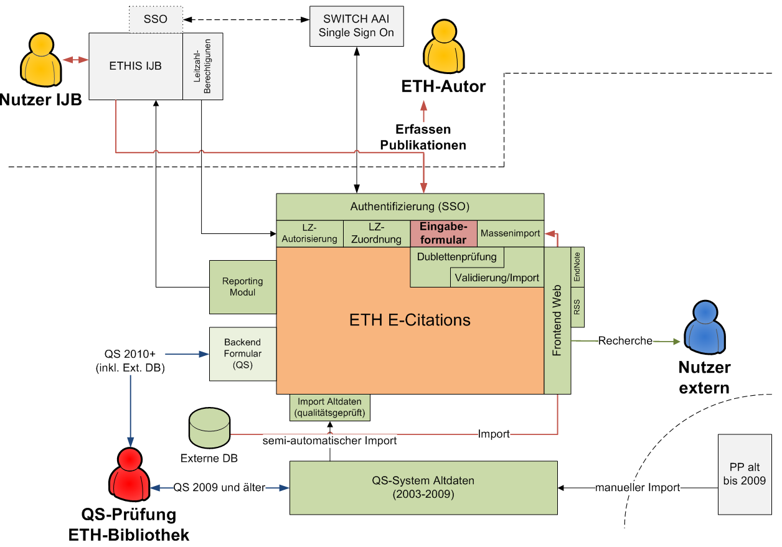
DatenImport, Qualitätsprüfung und DatenExport

Slide 6
Vielen Dank für Ihre Aufmerksamkeit!
piguet@library.ethz.ch
http://e-citations.ethbib.ethz.ch/

